Slide 1
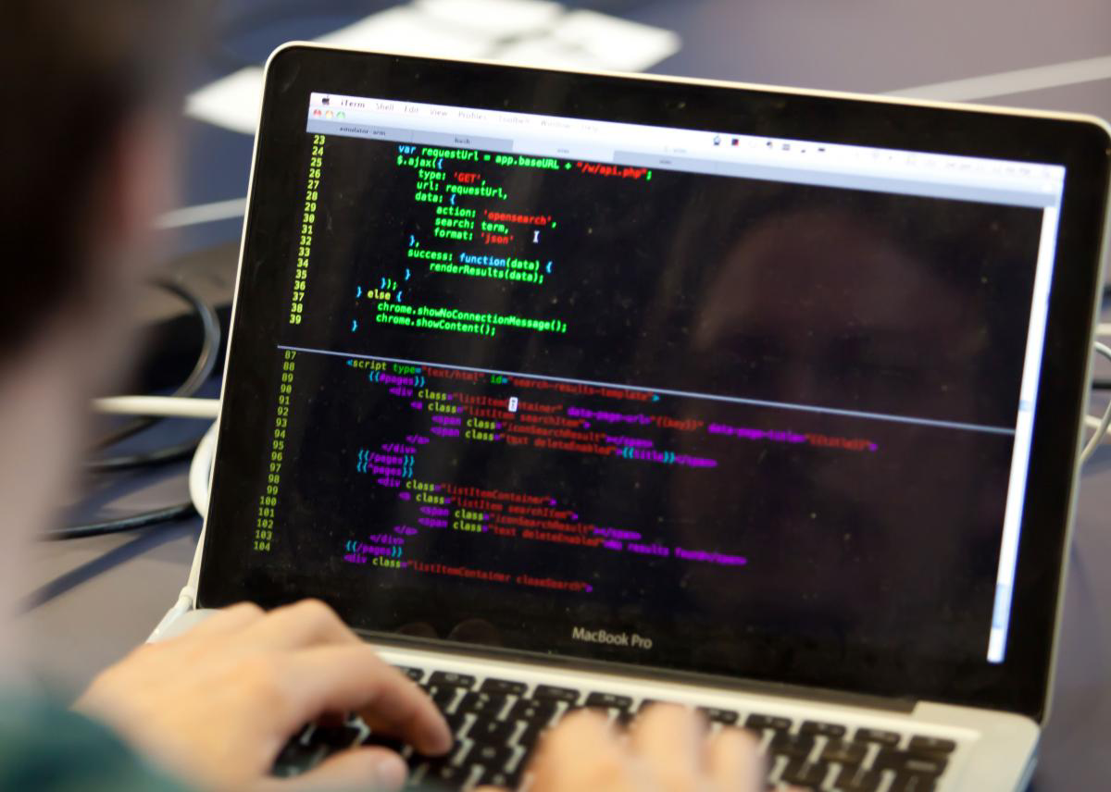

UniTrade
Tema: Marketplace universitário de vendas e trocas
Projeto Final: Prototipagem de Sistemas Computacionais
Profa. Joanacelle C. Melo

Slide 2

Apresentação
1
Problema identificado
5
Explicação do algoritmo
2
Público-alvo
6
Inovação
3
Solução proposta
7
Feedback dos usuários
4
Demonstração do protótipo
joanacelle@unipe.edu.br
2

Slide 3



Problema identificado
Estudantes compram material novo (livros, calculadoras, apostilas, uniformes) sem saber que colegas têm o mesmo item usado e querem vender ou trocar.
As trocas hoje acontecem de forma informal e dispersa: grupos de WhatsApp, murais físicos e posts soltos em redes sociais, sem organização nem confiança.
Professores e demais membros da comunidade acadêmica também ficam de fora dessas trocas, por falta de um canal único e confiável dentro da própria universidade.
Dispersão
Sem canal único para anunciar ou buscar itens dentro da universidade
Informalidade
Negociações via grupos de WhatsApp, sem padrão nem registro
Falta de confiança
Nenhuma forma de validar quem é quem dentro da comunidade acadêmica
joanacelle@unipe.edu.br
3

Slide 4



Público-alvo
Estudantes
Professores
Comunidade UNIPÊ
Graduação e pós-graduação que querem comprar, vender ou trocar livros, materiais e equipamentos com outros alunos
Docentes que desejam repassar materiais didáticos, livros e equipamentos acadêmicos
Servidores e demais integrantes da universidade que fazem parte do mesmo ambiente acadêmico
joanacelle@unipe.edu.br
4

Slide 5


Solução proposta
O UniTrade é uma plataforma web/mobile para vendas e trocas entre alunos, professores e demais membros da universidade, em um ambiente fechado e confiável.
1
2
3
4
Cadastro institucional
Busca e anúncio
Negociação no chat
Fechamento seguro
Login com e-mail acadêmico, validando que o usuário pertence à universidade
Publicação de itens para venda ou troca, com categoria, fotos e descrição
Conversa direta entre as partes dentro do próprio aplicativo
Combinação de entrega presencial no campus e avaliação da negociação
joanacelle@unipe.edu.br
5

Slide 6
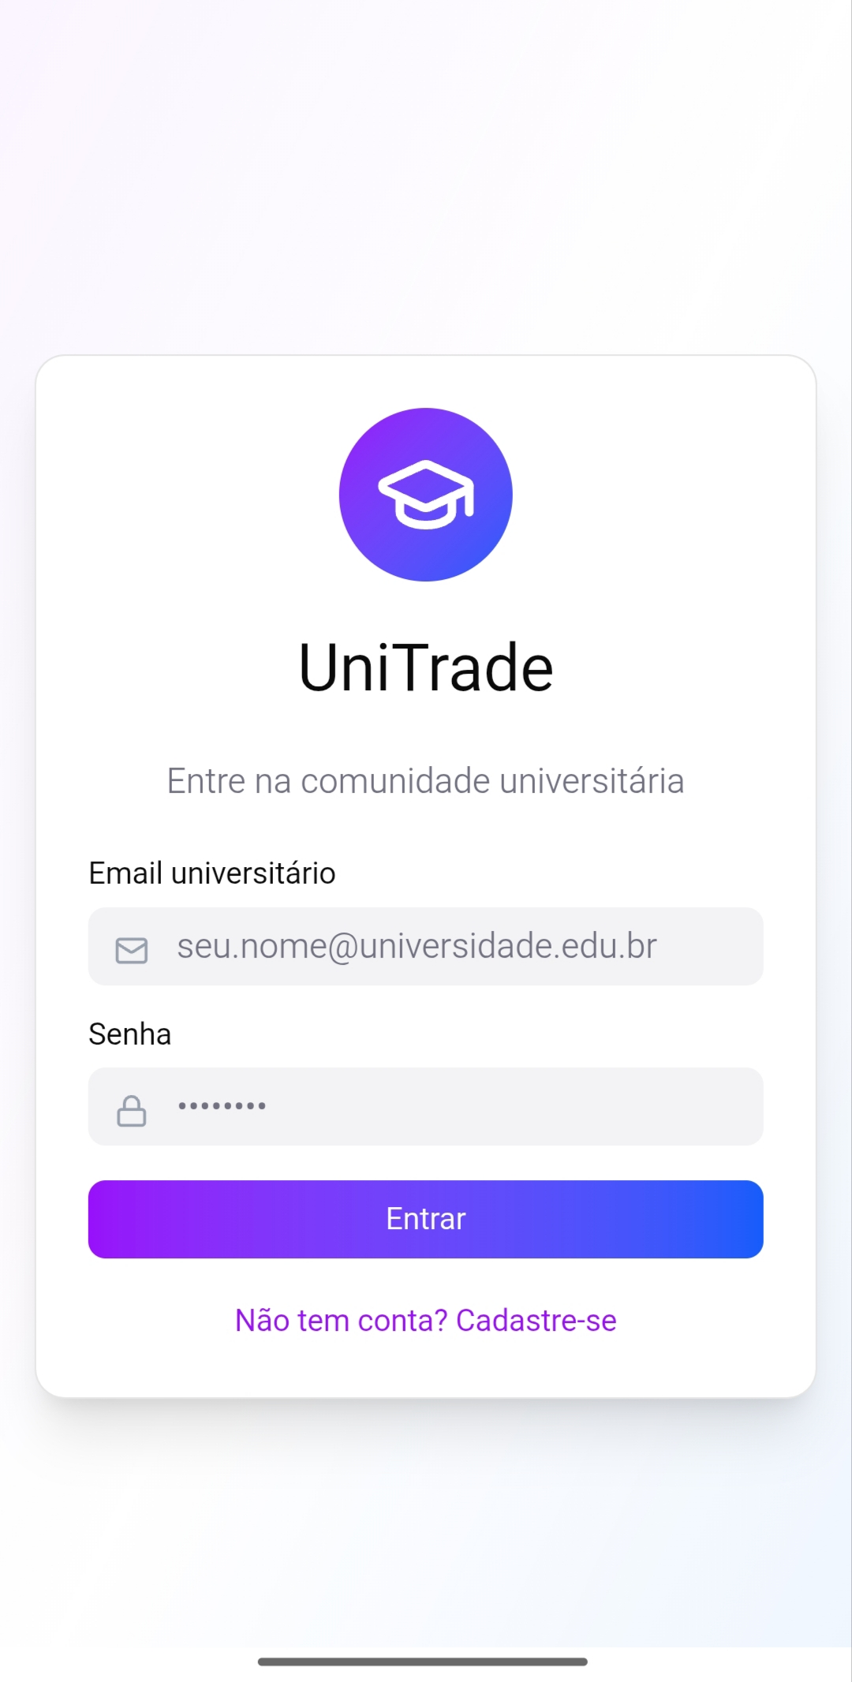
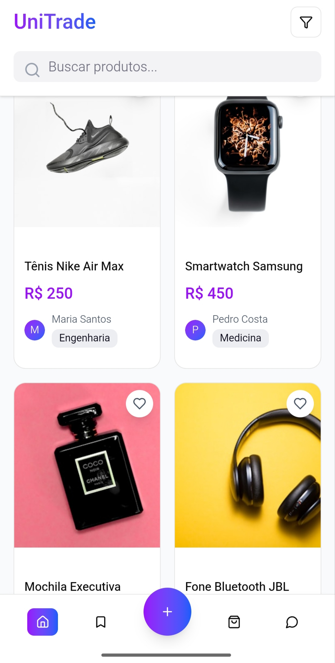
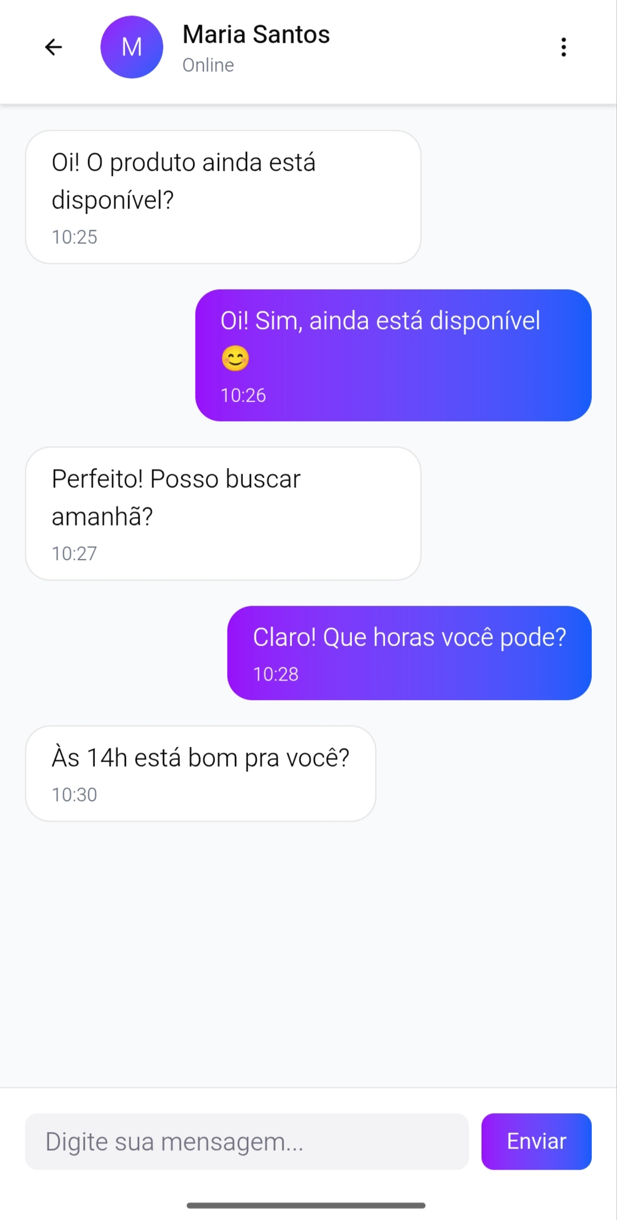
Demonstração do protótipo
Espaço reservado para apresentar as telas e o fluxo de uso do UniTrade
Tela de login
Catálogo de itens
Chat de negociação
joanacelle@unipe.edu.br
6

Slide 7



Explicação do algoritmo
Como o UniTrade organiza e recomenda os itens aos usuários
Captura de dados
Filtragem e ranking
Notificação de match
Categoria, palavras-chave, estado de conservação, preço e localização do item cadastrado
Algoritmo organiza os resultados por relevância: proximidade do curso, categoria buscada e data de publicação
Quando um item compatível com o interesse do usuário é publicado, ele recebe um alerta automático
joanacelle@unipe.edu.br
7

Slide 8


Inovação
Ambiente fechado e confiável
Venda e troca no mesmo lugar
Acesso restrito à comunidade acadêmica via e-mail institucional, reduzindo riscos de fraude
Diferente de marketplaces tradicionais, permite também a troca direta de itens entre usuários
Pensado para a rotina acadêmica
Recomendação inteligente
Categorias e filtros voltados à vida universitária: livros por disciplina, calculadoras, uniformes
Algoritmo sugere itens com base no curso e interesses do usuário, não só em busca manual
joanacelle@unipe.edu.br
8

Slide 9
Feedback dos usuários
O que dizem os primeiros usuários que testaram o UniTrade
Destacou a praticidade do sistema
Elogiou o design moderno e intuitivo, destacando que conseguiunavegar sem dificuldades desde o primeiro uso
Marcos: Estudante de Engenharia de software
Clara Nóbrega: Estudante de ciências contábeis
Nota:
De 5 usuários, que testaram as funcionalidades, 80% concluiu sem dificuldade e 20% com certa dificuldade
joanacelle@unipe.edu.br
9

